Slide 1
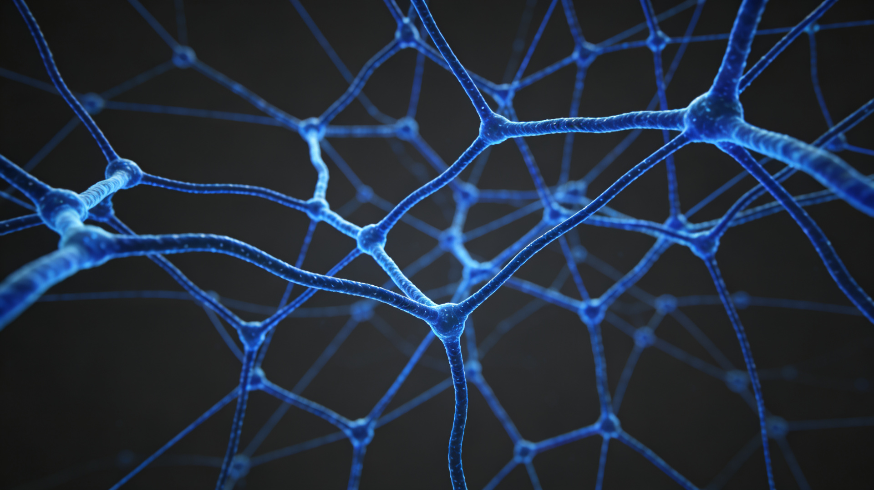

循环代谢物、遗传因素和生活方式因素与2型糖尿病风险的关系
一项基于23,634名参与者的多队列荟萃研究
《Nature Medicine》，1月，2026
Notes:
大家好，今天我将为大家汇报一项关于循环代谢物、遗传因素和生活方式因素与2型糖尿病未来风险关系的研究。这是一项基于超过23,000名参与者的大型多队列荟萃研究，旨在深入揭示2型糖尿病的代谢机制，并探索新的风险预测标志物。

Slide 2




目 录 / CONTENTS
研究背景与目的
研究方法与设计
PAGE 03
PAGE 06
主要研究结果
讨论与结论
PAGE 10
PAGE 30
Notes:
本次汇报将分为四个部分。首先，我将介绍研究的背景与目的；其次，详细阐述我们的研究方法与设计；接着，将重点展示本研究的主要发现和结果；最后，对研究进行讨论并得出结论。

Slide 3
01
研究背景与目的
RESEARCH BACKGROUND & OBJECTIVES
Notes:
现在，我们进入第一部分：研究背景与目的。

Slide 4




2型糖尿病的全球负担
全球患病人数激增
疾病类型占比
当前全球患者约5.89亿
预计2050年将超过8.53亿
2型糖尿病(T2D)在所有糖尿病病例中占比超过
90%
复杂的发病机制
临床与科研意义
涉及多基因易感性与环境风险因素（如不良饮食、久坐生活方式）的共同作用。
识别失调的代谢特征及其决定因素，是理解病因和设计有效预防策略的关键。
Notes:
首先，我们来看一下2型糖尿病的全球负担。根据最新数据，全球约有5.89亿成年人患有糖尿病，其中90%以上是2型糖尿病。这一数字预计在未来几十年还会持续增长，到2050年可能超过8.53亿。2型糖尿病的发病机制复杂，受到遗传和环境因素的共同影响。因此，深入了解其背后的代谢紊乱特征，对于我们理解疾病的根本原因，并开发有效的预防和治疗策略至关重要。

Slide 5


本研究的核心目的
01. 系统识别代谢物
02. 阐明生物学机制
系统识别与 2 型糖尿病 (T2D) 发病风险显著相关的循环代谢物，建立潜在生物标志物库。
深入解析代谢物的遗传决定因素、功能富集途径以及潜在的组织来源，揭示其病理生理意义。
03. 探索环境交互作用
04. 构建风险预测模型
探索饮食结构、运动习惯等生活方式环境因素与 T2D 相关代谢物之间的关联及交互作用。
整合发现的关键代谢物，构建并验证一个高精度的 2 型糖尿病风险预测模型。
Notes:
基于这样的背景，我们这项研究设定了四个核心目标：首先，我们希望系统地识别出与2型糖尿病发病风险相关的循环代谢物；其次，深入阐明这些代谢物背后的遗传基础、它们参与的生物学功能以及潜在的组织来源；第三，探索饮食、运动等生活方式因素如何影响这些代谢物，并进而影响糖尿病风险；最后，我们希望利用发现的代谢物，构建并验证一个更精准的2型糖尿病风险预测模型。

Slide 6
02
研究方法与设计
METHODOLOGY & STUDY DESIGN
Notes:
接下来，我将详细介绍我们的研究方法与设计。

Slide 7
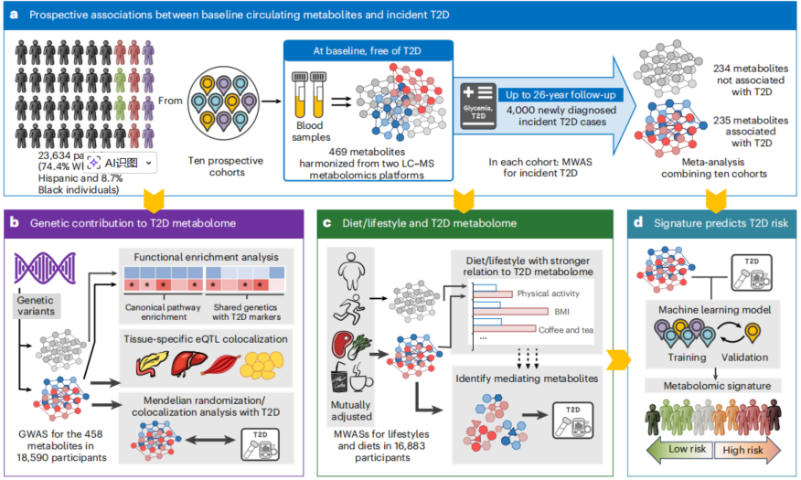


研究设计与整体工作流程
代谢组学关联分析
基于10个队列数据，识别与T2D发病相关的关键代谢物。
遗传机制分析
整合GWAS数据，探索代谢物的遗传决定因素及其生物学功能。
孟德尔随机化分析
研究生活方式等可改变风险因素与代谢物之间的潜在因果关系。
机器学习建模
基于筛选代谢物构建并验证T2D风险预测模型，提升预测精度。
Notes:
这张图展示了我们研究的整体设计和工作流程。整个研究可以分为四个关键步骤：首先，我们对来自10个队列的大规模人群进行了代谢组学关联分析，以找出与糖尿病发病相关的代谢物；其次，我们整合了基因组数据，深入探究这些代谢物的遗传基础；第三，我们利用孟德尔随机化等方法，研究了生活方式因素与代谢物之间的关系；最后，我们运用机器学习方法，构建了一个基于代谢物的糖尿病风险预测模型。

Slide 8






研究人群与队列特征
23,634 名
10 个队列
26 年
初始无 T2D 的参与者，样本量庞大且具有代表性
来自不同地区的前瞻性队列，覆盖种族与民族多样性
超长周期随访，确保数据的纵向深度与可靠性
4,000 例
多组学整合
高质量数据
随访期间共确诊 4,000 例新发 2 型糖尿病 (T2D) 病例
整合血液代谢组、基因组及生活习惯数据，多维分析
标准化的前瞻性数据收集流程，确保研究结果的准确性
Notes:
我们的研究人群非常庞大且具有代表性，总共纳入了来自10个不同前瞻性队列的23,634名在研究开始时没有糖尿病的参与者。这些参与者的随访时间长达26年，在随访期间，我们共观察到了4000例新发生的2型糖尿病病例。我们整合了这些参与者的代谢组、基因组和生活方式等多维度数据，为后续的深入分析奠定了坚实的基础。

Slide 9


代谢组学检测与数据标准化
检测平台
检测代谢物规模
数据标准化处理
本研究主要依托两大业界领先平台进行检测：
Broad Institute
Metabolon Inc.
共检测了469种循环代谢物，涵盖类别包括：
脂质 (Lipids)
氨基酸 (Amino Acids)
胆汁酸 (Bile Acids)
为确保不同队列间数据的可比性，对全部469种代谢物进行了严格的标准化处理，消除技术偏差，保证分析结果的可靠性。
Notes:
在代谢组学检测方面，我们主要使用了Broad Institute和Metabolon Inc.这两个业界领先的平台，共检测了469种不同的循环代谢物。由于不同队列可能采用不同的检测平台和批次，我们对所有代谢物的数据进行了仔细的标准化处理，以消除潜在的技术偏差，确保后续跨队列分析的准确性和可靠性。

Slide 10
03
主要研究结果
KEY FINDINGS
Notes:
现在，我们进入本次汇报的核心部分——主要研究结果。

Slide 11







结果一：识别出235种与T2D发病相关的代谢物
显著相关代谢物总数
关联发现分类
风险比 (RR) 范围
235种
先前报道已知关联
168 种
最低 RR (保护作用)
C22:4 胆固醇酯
RR = 0.67
经过多变量调整（年龄、性别、BMI等）和荟萃分析，FDR < 0.05
本研究新发现关联
67 种
最高 RR (显著风险)
C32:0 二酰甘油
RR = 1.71
Notes:
我们的第一个核心发现是，通过对10个队列的荟萃分析，并在调整了年龄、性别、BMI等多种潜在混杂因素后，我们总共识别出235种与2型糖尿病发病风险显著相关的循环代谢物。这其中，有168种是之前研究已经报道过的，而更重要的是，我们还发现了67种从未被报道过的新型关联。这些代谢物对糖尿病风险的影响程度各不相同，风险比从0.67到1.71不等，表明它们在糖尿病的发生发展中扮演着不同的角色。

Slide 12

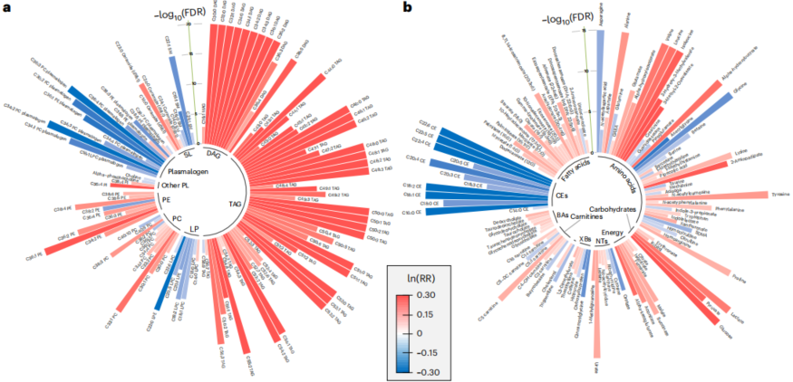


代谢物与T2D风险的关联分析（图2）
图a: 复杂脂质的结果
颜色为关联强度(ln(RR))
• 红色点：与T2D风险正相关的代谢物
• 蓝色点：与T2D风险负相关的代谢物
图b ：其他代谢物结果
以环形结构清晰展示不同代谢物类别的分布模式。
• 条形长度：代表显著性水平(-log(FDR))
• 颜色区分：直观呈现关联方向与强度
关键发现：共识别出 235 种 T2D 相关代谢物
Notes:
这张图是我们关联分析结果的直观展示。左边的火山图和右边的径向图都呈现了相同的数据：所有469种代谢物与糖尿病风险的关联强度和统计显著性。图中的每一个点或每一条线都代表一种代谢物，红色表示该代谢物水平升高会增加糖尿病风险，蓝色则表示降低风险。点或线的位置越靠上，代表其关联越显著。我们可以看到，图中有大量显著的红点和蓝点，这些就是我们识别出的235种与糖尿病风险密切相关的代谢物。

Slide 13




结果二：复杂脂质与T2D风险的关联模式
在检测的 205 种复杂脂质中，共发现130种与 T2D 风险显著相关，其中包含18种新发现脂质。
风险增加 (正相关)
风险降低 (负相关)
结构特征洞察
保护因子：胆固醇酯(CEs)、溶血磷脂(LPs)、不饱和磷脂质血浆素。
这类脂质水平升高通常与较低的 T2D 风险相关，表现出显著的保护作用。
双键效应：在 DAG、TAG 和鞘磷脂中，脂肪酸链双键越多，负相关性越强。
提示不饱和脂肪酸结构可能是降低 T2D 风险的关键保护因素。
关键脂质：甘油三酯(TAG)、二酰甘油(DAG)、神经酰胺、磷脂酰胆碱(PC)。
这些脂质与胰岛素抵抗和β细胞功能障碍密切相关，水平升高显著增加患病风险。
Notes:
接下来，我们深入分析了不同类别代谢物的关联模式。首先看复杂脂质，这是与糖尿病关联最多的类别。我们发现，像甘油三酯、二酰甘油、神经酰胺这些已知与胰岛素抵抗相关的脂质，它们的水平升高会显著增加糖尿病风险。而另一些脂质，如胆固醇酯和溶血磷脂，则表现出相反的趋势，它们的水平越高，糖尿病风险反而越低。一个有趣的发现是，脂质的结构也很重要，那些含有更多不饱和双键的脂质，通常与更低的糖尿病风险相关。

Slide 14



结果三：胆汁酸、肉碱及氨基酸通路的新发现
胆汁酸代谢通路 (Bile Acids)
肉碱代谢通路 (Carnitine)
• 首次发现4种初级和3种次级胆汁酸与T2D风险正相关。
• 强调了胆汁酸代谢在T2D发病机制中的关键作用。
• 共发现8种相关代谢物，其中6种为新发现。
• 支持了肉碱在能量代谢和T2D风险中的核心角色。
氨基酸代谢通路 (Amino Acids)
其他关键通路 (Other Pathways)
• 发现43种相关物（含23种新发现），涉及BCAA、甘氨酸等。
• 揭示了支链氨基酸及尿素循环在T2D中的复杂作用。
• 在碳水化合物代谢通路中发现多个关联代谢物。
• 能量代谢和核苷酸代谢通路也存在显著的扰动特征。
Notes:
除了脂质，我们在其他代谢通路中也取得了重要进展。例如，在胆汁酸通路中，我们首次发现了几种初级和次级胆汁酸与糖尿病风险正相关，这为胆汁酸代谢参与糖尿病发生提供了新的证据。在肉碱和氨基酸通路中，我们也发现了多个新的关联，特别是在支链氨基酸和甘氨酸等通路上，这些发现进一步丰富了我们对糖尿病代谢紊乱网络的理解。

Slide 15




结果四：T2D相关代谢物的遗传结构与决定因素
全基因组关联研究 (GWAS)
新发现的遗传关联
对458种代谢物进行筛查，发现165种T2D相关代谢物受遗传位点调控。
揭示了遗传因素在代谢表型塑造中的核心作用。
约45%的代谢物-基因位点关联（mQTLs）为首次报道，极大丰富了知识库。
遗传位点共定位
核心结论
mQTLs与已知T2D风险基因位点（如GCKR和APOE）存在显著重叠。
证实代谢物可能是连接遗传变异与疾病发生的分子桥梁。
遗传变异是决定T2D相关代谢表型的关键因素。
鉴定出的新位点为理解疾病机制提供了潜在的药物靶点。
Notes:
为了理解这些代谢物差异背后的原因，我们进行了遗传分析。我们发现，许多与糖尿病相关的代谢物都受到特定遗传位点的调控，也就是说，它们的水平在一定程度上是由基因决定的。更重要的是，我们发现一些调控这些代谢物的遗传位点，与已知的糖尿病风险基因位点是重合的。这有力地证明了，这些代谢物很可能是连接遗传变异和糖尿病发病之间的重要分子桥梁。

Slide 16
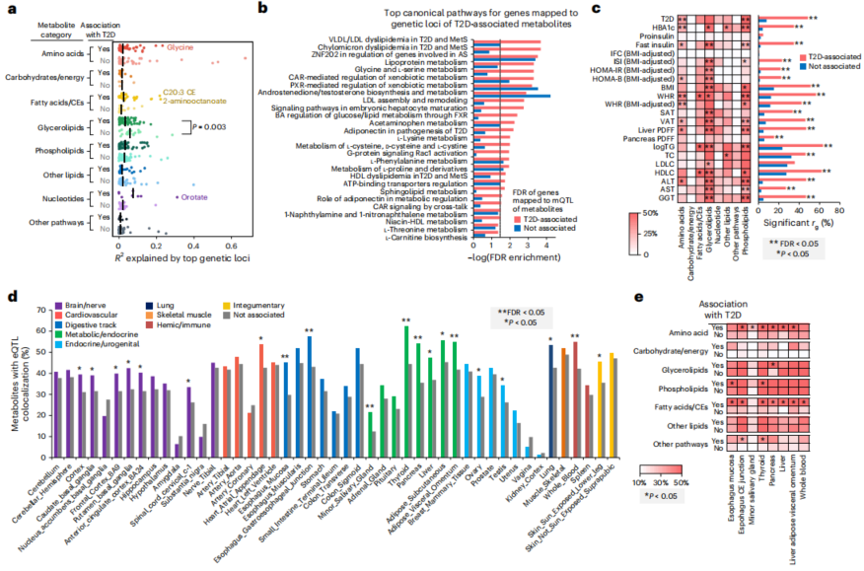

T2D相关代谢物的遗传决定因素分析（图3）
遗传解释度差异 (Panel a)
比较了T2D相关与非相关代谢物的遗传解释度，揭示其遗传基础差异。
病理生理通路富集 (Panel b)
调控基因显著富集于脂蛋白代谢、胰岛素反应等糖尿病核心通路。
性状遗传相关性 (Panel c)
与胰岛素抵抗、肥胖等T2D关键临床特征具有更高的遗传相关性。
关键代谢器官定位 (Panel d & e)
遗传共定位分析显示，代谢物水平与甲状腺、胰腺、肝脏、脂肪等组织的基因表达显著相关，揭示了其潜在的组织来源。
图3：T2D相关代谢物的遗传决定因素分析概览
Notes:
这张复杂的图表更深入地揭示了这些代谢物的遗传故事。图b显示，调控这些糖尿病相关代谢物的基因，高度集中在那些与糖尿病病理生理直接相关的通路上，比如脂蛋白代谢和胰岛素反应。图d和e则告诉我们，这些代谢物的水平与胰腺、肝脏、脂肪等关键代谢器官的基因表达密切相关，这提示我们，这些血液中的代谢物其实是这些器官功能状态的“镜子”，反映了它们在糖尿病发生过程中的综合变化。

Slide 17

结果五：循环代谢物与组织特异性基因表达的共定位
组织特异性富集
全身性代谢证据
GCKR 机制案例
T2D相关代谢物在特定组织中与基因表达的共定位比例显著更高，这些组织主要集中在：
甲状腺、胰腺
内脏脂肪、肝脏
涉及7个关键的消化系统和代谢/内分泌组织。
研究强有力地支持了核心假设：
“循环代谢物水平反映了不同器官系统的综合生物学变化。”
这表明血液中的代谢物变化并非孤立事件，而是肝脏、脂肪、胰腺等器官功能异常在全身循环中的综合体现。
以GCKR基因为例，其位点表现出复杂的调控网络：
与T2D风险共定位
与特定代谢物水平共定位
同时与胰腺、甲状腺基因表达共定位
揭示了特定“基因-组织-代谢物”的调控轴。
Notes:
我们的遗传共定位分析结果非常关键。它揭示了，这些与糖尿病相关的代谢物，其水平变化与甲状腺、胰腺、肝脏、脂肪等关键代谢器官的基因表达活动紧密相连。这意味着，我们在血液中检测到的这些代谢物的变化，其实是这些器官功能异常的综合体现。比如，某个基因位点的变异，会同时影响胰腺的基因表达、血液中特定代谢物的水平，以及最终的糖尿病风险。这为我们理解糖尿病是一种全身性的代谢性疾病提供了分子层面的证据。

Slide 18



结果六：生活方式因素对T2D相关代谢物的影响
关键生活习惯因素
潜在中介机制
临床预防启示
研究发现，体力活动、肥胖和饮食质量等生活习惯因素，能够解释T2D相关代谢物中更大比例的个体间差异。
孟德尔随机化分析揭示，特定代谢物可能作为生活方式因素（如饮食、运动）与T2D风险之间的潜在中介桥梁。
健康的生活方式可能通过调节这些关键代谢物的水平，从而有效降低T2D的发病风险，为疾病预防提供新的靶点。
Notes:
除了遗传因素，生活方式同样重要。我们发现，像运动、饮食和肥胖这样的生活方式因素，能够解释这些糖尿病相关代谢物中很大一部分的个体差异。更重要的是，我们的分析提示，某些代谢物可能在生活方式和糖尿病风险之间起到了中介作用。也就是说，健康的饮食和规律的运动，可能正是通过调节这些代谢物的水平，来帮助我们预防糖尿病的。

Slide 19


结果七：构建并验证基于44种代谢物的T2D风险预测模型
机器学习特征筛选
模型效能显著提升
精准预防与早期干预
从235种候选代谢物中，通过机器学习算法筛选出最优组合。
最终锁定44种关键代谢物作为核心预测特征。
与传统风险因素模型（年龄、性别、BMI、家族史等）相比：
新模型预测能力显著超越传统模型，具备更高的临床诊断价值。
为临床实践提供新的工具：
能够更精准地识别糖尿病高风险个体，助力实现T2D的早期预警与干预。
Notes:
最后，我们将这些基础研究发现转化为一个实际的应用工具。我们利用机器学习算法，从发现的235种代谢物中，筛选出了44种最具预测价值的代谢物，构建了一个糖尿病风险预测模型。令人振奋的是，这个基于代谢物的模型，其预测准确性显著优于现有的、基于年龄、BMI等传统因素的预测模型。这意味着，我们有望利用这些代谢物标志物，更精准地识别出那些未来容易患上糖尿病的高风险人群，从而实现更有针对性的预防和干预。

Slide 20

亚组分析与敏感性分析
种族/民族亚组验证
跨平台一致性验证
多模型敏感性分析
在非西班牙裔白人、黑人及拉丁裔等群体中，代谢物与T2D的关联趋势保持一致，证实了研究结果具有良好的普适性。
对比Broad与Metabolon两个不同检测平台的队列数据，结果高度吻合，有效排除了因技术平台差异导致的系统性偏倚。
通过进一步调整饮食、血压、血脂等潜在混杂因素，核心关联结果在不同统计模型下依然保持稳定，验证了结论的可靠性。
Notes:
为了确保我们的发现是可靠和稳健的，我们进行了大量的亚组分析和敏感性分析。例如，我们分别在不同种族的人群中重复了分析，结果基本一致，说明我们的发现具有广泛的适用性。我们也比较了使用不同检测平台的数据，结果同样高度吻合，排除了技术平台的干扰。此外，通过不断调整统计模型，加入更多的潜在混杂因素，我们的核心结论依然成立。这些分析都有力地支持了我们研究结果的可靠性。

Slide 21
44种代谢物风险特征的组成
复杂脂质代谢 (占比最高)
氨基酸代谢异常
包含多种TAG、DAG、PC、PE等，反映了脂质代谢的核心紊乱，是特征的主要组成部分。
涵盖BCAAs、甘氨酸、色氨酸等，代表了蛋白质和能量代谢的异常状态。
胆汁酸新角色
其他关键代谢物
纳入了新发现的相关胆汁酸标志物，体现了其在T2D病理机制中的重要新角色。
还包括肉碱、碳水化合物代谢物等，进一步完善了对代谢通路的覆盖。
特征优势：综合了脂质、氨基酸、胆汁酸等多个代谢通路信息，预测能力显著优于单一标志物。
Notes:
我们构建的这个由44种代谢物组成的风险特征，其成分非常有代表性。它不仅包含了大量与脂质代谢紊乱相关的脂质分子，也涵盖了支链氨基酸等氨基酸代谢物，以及我们新发现的胆汁酸等。这个特征可以说是对糖尿病复杂代谢紊乱的一个全面概括，正因为它整合了多个关键代谢通路的信息，所以才具备了超越传统风险因素的强大预测能力。

Slide 22

模型性能比较
传统风险模型
代谢物特征模型
联合预测模型
基于年龄、性别等基础信息
包含BMI、腰臀比等体征
纳入糖尿病家族史因素
仅包含44种特异性代谢物
数据来源于血液样本检测
捕获分子层面的病理变化
整合传统风险因素与代谢组学数据
实现多维度的综合风险评估
验证结果：代谢物模型的AUC值显著高于传统模型；联合模型性能进一步提升，证实了代谢物提供了独立于传统因素的预测价值。
Notes:
在模型验证阶段，我们将新的代谢物模型与传统模型进行了直接比较。结果非常清晰：无论是在我们的发现队列还是在独立的验证队列中，仅使用44种代谢物的模型，其预测能力都显著优于基于年龄、BMI等传统因素的模型。当我们将代谢物信息与传统因素结合时，预测效果还能得到进一步提升。这充分证明了，这些代谢物确实为我们提供了传统风险因素所不能反映的、关于糖尿病风险的独特信息。

Slide 23



研究结果总结
规模与广度：大规模人群新发现
机制与来源：多组学深度解析
在超2.3万人群中，系统识别出235种与T2D相关的代谢物，其中67种为首次新发现，极大地拓展了我们对代谢谱的认知。
整合多组学数据，阐明了代谢物的遗传基础与功能通路，并精准定位了其在胰腺、肝脏、脂肪等关键组织中的潜在来源。
生活方式：风险调节新机制
临床转化：精准风险预测模型
研究揭示了生活方式因素并非直接作用于疾病，而是通过调节特定代谢物作为中间介质，进而影响T2D的发病风险。
基于44种关键代谢物构建的风险预测模型，其预测性能显著优于传统临床模型，展现出极高的临床应用与转化潜力。
Notes:
在进入讨论之前，我们对主要研究结果进行一个简要的总结。我们的研究在一个非常大的人群中，发现了235种与糖尿病相关的代谢物，其中很多是新发现的。我们深入解析了这些代谢物的遗传背景和组织来源，发现它们与胰腺、肝脏等关键器官的功能密切相关。我们还揭示了生活方式因素如何通过影响这些代谢物来调节糖尿病风险。最后，我们将这些发现转化为一个更精准的风险预测模型。

Slide 24
04
讨论与结论
DISCUSSION & CONCLUSION
Notes:
最后，我们对本研究进行讨论并得出结论。

Slide 25

本研究的主要贡献与创新点
规模宏大，结果稳健
发现新颖，拓展认知
基于23,634名参与者的大型多队列研究，样本量大，随访时间长，结果具有高度的可靠性和外推性。
首次系统性地识别出67种与T2D相关的新代谢物，极大地拓展了我们对T2D代谢机制的认识。
机制深入，证据全面
转化价值，潜力巨大
整合代谢组、基因组和转录组数据，从遗传、功能和组织层面全面阐明了T2D相关代谢物的生物学基础。
构建的代谢物风险预测模型超越了传统方法，为T2D的精准预防和风险分层提供了极具潜力的临床工具。
Notes:
总结而言，我们这项研究的主要贡献和创新点体现在四个方面：首先，它是一个基于超大规模人群的研究，保证了结果的稳健性；其次，我们发现了67种新的糖尿病相关代谢物，这极大地丰富了我们的知识；第三，我们通过整合多组学数据，深入揭示了这些代谢物背后的生物学机制；最后，我们成功构建了一个更优的风险预测模型，展示了基础研究向临床应用转化的巨大潜力。

Slide 26


研究局限性
观察性研究设计
代谢物检测覆盖度
虽然使用了孟德尔随机化等方法推断因果关系，但研究本质仍是观察性的，无法完全确定代谢物与T2D之间的因果方向。
本研究仅检测了469种代谢物，可能仍有其他未被检测到的重要代谢物参与T2D的病理过程。
数据整合的挑战
外部验证的需求
不同队列间的检测平台、批次和协变量收集存在差异，尽管进行了标准化，但仍可能存在残留的系统偏倚。
虽然在内部进行了验证，但模型的性能仍需要在更多独立的、不同种族的队列中进行外部验证。
Notes:
当然，我们的研究也存在一些局限性。首先，作为一项观察性研究，我们虽然可以揭示代谢物与糖尿病之间的关联，并利用遗传学方法进行因果推断，但最终的因果关系仍需要临床试验来验证。其次，我们只检测了不到500种代谢物，显然还有更多的代谢物等待我们去发现和研究。此外，不同队列间的数据差异也可能带来一些偏倚。最后，我们构建的模型还需要在更多不同的人群中进行验证，以确认其广泛的适用性。

Slide 27
结 论
揭示复杂关系网络
识别235种关键代谢物
整合多组学数据，系统揭示了循环代谢物、遗传因素和生活方式因素与2型糖尿病风险之间的复杂交互网络。
发现235种T2D相关代谢物（含67种新发现），这些代谢物反映了关键代谢器官的功能状态，为理解发病机制提供了新的分子视角。
遗传与生活方式的双重调控
构建高精度风险预测模型
这些代谢物不仅受到遗传因素的调控，也可被生活方式因素所调节，证明了环境干预在T2D预防中的可行性。
基于代谢物的预测模型准确性超越传统方法，有望在临床实践中实现T2D的精准预防和个体化干预。
Notes:
综上所述，我们的研究系统地描绘了代谢物、基因和生活方式如何共同影响2型糖尿病风险的复杂网络。我们发现的235种相关代谢物，特别是67种新发现的代谢物，为我们理解糖尿病的发病机制打开了新的窗口。这些代谢物既是基因和生活方式作用的结果，也反映了身体内部器官的功能状态。最重要的是，我们证明了利用这些代谢物可以构建出比传统方法更精准的风险预测模型，这为未来实现糖尿病的精准预防带来了新的希望。

Slide 28




研究意义与未来展望
科学意义：机制探索的基石
未来方向：从验证到精准
构建了T2D代谢组学领域最全面的数据集之一，提供了宝贵的研究资源。
发现的差异代谢物为后续功能研究和病理机制探索提供了丰富的假说和潜在靶点。
功能验证
利用细胞和动物模型，深入解析新发现代谢物在T2D病理生理过程中的具体分子功能。
干预研究
开展临床转化试验，评估以特定代谢物为靶点的饮食或药物干预策略的有效性与安全性。
临床意义：转化应用的潜力
模型优化
筛选出的代谢物标志物有望开发为临床检测指标，用于T2D的早期筛查。
可应用于患者的风险分层管理及干预治疗效果的精准评估。
整合蛋白质组、微生物组等多组学数据，开发更精准、全面的T2D风险预测模型。
Notes:
我们的研究不仅具有重要的科学意义，也为未来的研究和临床应用指明了方向。从科学上讲，我们提供了一个宝贵的资源库，将极大地促进后续对糖尿病代谢机制的深入研究。从临床角度看，我们发现的这些代谢物有潜力成为新的生物标志物，用于糖尿病的早期筛查和干预。展望未来，我们需要通过实验来验证这些新代谢物的具体功能，并开展临床试验来检验基于这些代谢物的干预策略是否有效。同时，整合更多维度的生物数据，将是构建下一代更精准预测模型的关键。

Slide 29
感谢聆听
THANK YOU
敬请批评指正
Notes:
我的汇报到此结束，感谢各位的聆听，敬请大家批评指正。谢谢！

